Slide 1
第十組
· · ·
新聞標題文字及內容分析
組員
104304041 統計三 陳庭偉
103304040 統計四 陳立昕
106306152 資管選 邱怡禎

Slide 2
目錄
Contents
研究動機
結論
研究方法
研究結果
資料說明
參考資料

Slide 3
01
研究動機

Slide 4

· · ·
1
研究動機
在資訊過於氾濫的今天，我們往往很難在龐大的資料中找到需要的資訊， 即便從大量的資料中找到一些有幫助的文章，可能也因為篇幅過長而需要花費 更多時間與精力消化內容，然而這項工作既耗時又繁瑣，本組報告希望透過羅 吉斯回歸的方法依新聞標題幫助新聞的歸類，並利用分析文章中字詞出現的頻 率，以及和這些出現頻率較高的字一起出現的字詞來了解文章的內容。

Slide 5
02
資料說明

Slide 6

· · ·
2
資料說明
資料為從 2014 年 3 月 10 日至 2014 年 8 月 10 日的新聞相關資料，<ucinews-aggregator.csv>，八個欄位，其中包含新聞 ID、新聞標題、新聞連結、新 聞媒體名稱等，總共有 421295 筆資料。
本組隨機抽樣 10000 筆資料，僅利用新聞 ID、新聞標題與新聞類別作深 入探討，其中新聞被分為 b、t、e、m 四類，分別是:
b: business t: science and technology
e: entertainment m: health

Slide 7
03
研究方法

Slide 8
· · ·
3
研究方法
本組將研究報告分為兩部分，第一部分主要的工作是將資料隨機分為兩 組，70%的資料作為訓練資料，另外 30%的資料做為測試資料，將訓練資料輸 入後利用羅吉斯回歸建立模型，再用剩下的 30%資料驗證模型是否能正確地將 新聞標題分。此外，再以 tf-idf 的資料型態跑一次羅吉斯回歸模型，來比較兩模 型的預測結果的差異。
第二部分是以 b : business 這個新聞分類為例，利用第一部份模型判斷選出 business 類的文章進行文本分析。首先將模型選出的文章內容進行資料清洗，刪除 stopword、標點符號、以及將所有字改為小寫以選出文章中最常出現的字 詞，最後找出這些字附近出現頻率最高的 20 字，用以推測這些文章的內容摘要。

Slide 9
研究結果
04

Slide 10
· · ·
4
研究結果
隨機取10000筆資料，並合併為新的資料框架
> set.seed(2018)
> id=sample(1:dim(uci_news_aggregator)[1],10000)
> news=uci_news_aggregator[id,]
> news=as.data.frame(cbind(news$ID,news$TITLE,
news$CATEGORY))
選出Business類的標題
> business=news[which(news$V3==“b”),]
> business_corpus<-VCorpus(VectorSource(business$V2))

Slide 11
· · ·
4
研究結果
轉成TermDocumentMatrix，並做資料清洗
> business_dtm<-TermDocumentMatrix(business_corpus,control = list(
tolower=TRUE,
removeNumbers=TRUE,
stopwords=TRUE,
removePunctuation=TRUE
))
> b_mat=as.matrix(business_dtm)

Slide 12
· · ·
4
研究結果
bussiness類的標題各自字詞出現的頻率
> v <- sort(rowSums(b_mat),decreasing=TRUE)
> d <- data.frame(word = names(v),freq=v)
前20常出現字詞bar chart
> subset=d[1:20,]
> subset$word<-factor(subset$word,
levels=subset$word[order(subset$freq)])
> p<-ggplot(data=subset,
aes(x=subset$word,y=subset$freq))+
geom_bar(stat="identity",fill="darkslategray3")
> p+coord_flip()

Slide 13
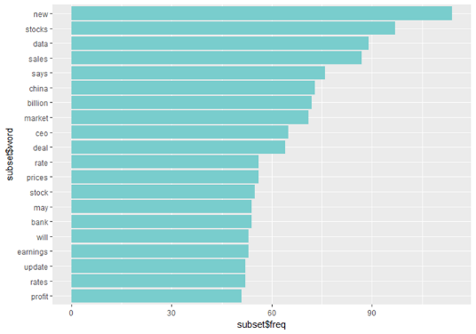
· · ·
字頻表
4
研究結果

Slide 14
· · ·
4
研究結果
整理business類的標題兩字詞組合出現頻率
>business_bigram<-business
%>%unnest_tokens(bigram,V2,token = “ngrams”,n=2)
> business_bigram %>% count(bigram, sort=TRUE)
> bigrams_seperated<-business_bigram %>%
separate(bigram, c(“word1”,“word2”), sep=“ ”)
#計算字詞組合的出現次數
# 字詞用seperate()斷詞

Slide 15
· · ·
4
研究結果
整理business類的標題兩字詞組合出現頻率
> bigrams_filtered<- bigrams_seperated%>%
filter(!word1 %in% stop_words$word) %>%
filter(!word2 %in% stop_words$word)
> bigram_counts<-bigrams_filtered%>%
count(word1, word2, sort=TRUE)
> bigram_graph <-bigram_counts %>%filter(n > 6) %>%
graph_from_data_frame()
#使用tidytext內的stop_words去除stopword
#篩選前20常見的字詞組合

Slide 16
· · ·
4
研究結果
繪出常出現在一起的字詞組合的網絡圖
> ggraph(bigram_graph, layout = "fr") +
geom_edge_link() +
geom_node_point() +
geom_node_text(aes(label = name),
vjust = 1, hjust = 1)
#layout為node在圖中的位置， geom用來定義以哪種幾何圖形繪製資料

Slide 17
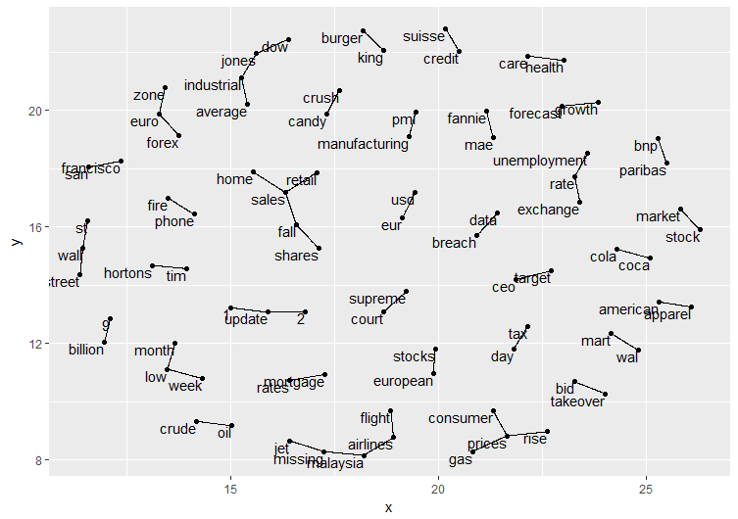
· · ·
BIGRAM
4
研究結果

Slide 18
· · ·
4
研究結果
隨機選取10000筆資料
> id=sample(1:dim(uci_news_aggregator)[1],10000)
> news_raw<-uci_news_aggregator[id,]
> news_corpus<-VCorpus(VectorSource(news_raw$TITLE))

Slide 19
· · ·
4
研究結果
資料清洗
> news_corpus_clean<-tm_map(news_corpus,
content_transformer(tolower))
> news_corpus_clean<-tm_map(news_corpus_clean,
removeNumbers)
> news_corpus_clean<-tm_map(news_corpus_clean,
removeWords,stopwords())
> news_corpus_clean<-tm_map(news_corpus_clean,
removePunctuation)
> news_corpus_clean<-tm_map(news_corpus_clean,
stripWhitespace)
將Corpus轉成DTM
> news_dtm<-DocumentTermMatrix(news_corpus_clean)
> str(news_dtm)

Slide 20
· · ·
4
研究結果
70%的資料用作訓練資料，30%的資料做測試
> set.seed(2018)
> trainid = sample(1:dim(news_dtm)[1],
(dim(news_dtm)[1])*0.7, replace=FALSE)
> dtm_mat=as.matrix(news_dtm)
> news_dtm_train = dtm_mat[trainid, ]
> news_category_train=news_raw$CATEGORY[trainid]
> news_dtm_test = dtm_mat[-trainid, ]
> news_category_test=news_raw$CATEGORY[-trainid]

Slide 21
· · ·
4
研究結果
以測試資料跑模型，得出預測結果
> m=LiblineaR(data=news_dtm_train,
target=news_category_train,
type=6,bias=TRUE, verbose=FALSE)
> p=predict(m,news_dtm_test)
> confusion=table(p$predictions, news_category_test)
> confusion
news_category_test
b e m t
b 310 23 17 38
e 46 456 10 22
m 27 33 111 18
t 46 33 12 298

Slide 22
· · ·
4
研究結果
以測試資料跑模型，得出預測結果
> accuracy=sum(diag(confusion))/sum(confusion)
> accuracy
[1] 0.7833333
> precision=diag(confusion)/rowSums(confusion)
> precision=diag(confusion)/rowSums(confusion)
b e m t
0.7989691 0.8539326 0.5873016 0.7660668

Slide 23
· · ·
4
研究結果
TF-IDF模型
> confusion
news_category_test
b e m t
b 315 25 14 36
e 37 467 11 16
m 28 21 110 17
t 49 32 15 307

Slide 24
· · ·
4
研究結果
以測試資料跑模型，得出預測結果
> accuracy=sum(diag(confusion))/sum(confusion)
> accuracy
[1] 0.7993333
> precision=diag(confusion)/rowSums(confusion)
> precision=diag(confusion)/rowSums(confusion)
b e m t
0.7792208 0.8394040 0.8000000 0.7952756

Slide 25
· · ·
4
研究結果
安裝及加載套件包
install.packages("devtools")
library(devtools)
install_github("bmschmidt/wordVectors")
library(wordVectors)
library("tm")
library("SnowballC")
library("wordcloud")
library("RColorBrewer")

Slide 26
· · ·
4
研究結果
安裝及加載套件包
text <- readLines(file.choose())
x1 <- Corpus(VectorSource(text))
x1 <- tm_map(x1, content_transformer(tolower))
x1 <- tm_map(x1, removeNumbers)
x1 <- tm_map(x1, removeWords, stopwords(“English”))
x1 <- tm_map(x1, removePunctuation)
x1 <- tm_map(x1, stripWhitespace)
x2 <- TermDocumentMatrix(x1)
#轉成小寫
#移除數字
#去除英文常用的停用詞
#去除標點符號
#去除多餘空格
#矩陣中的數值對應的是每個文件下每個單詞出現的詞頻，此即為將文章以關鍵字為欄，字詞出現次數為列的資料型態。

Slide 27
· · ·
4
研究結果
安裝及加載套件包
m <- as.matrix(x2)
n <- sort(rowSums(m),decreasing=TRUE)
v <-sort(rowSums(m),decreasing=TRUE)
d <- data.frame(word = names(v),freq=v)
#轉換成 R 最常見的矩陣
#查看單詞的出現次數，則可以計算每列詞頻的和，然後排序

Slide 28
· · ·
4
研究結果
> head(d, 10)
word freq
ebay ebay 188
icahn icahn 117
Percent percent 91
company company 84
sales sales 69
market market 68
said said 66
stocks stocks 64
new new 62
billion billion 61

Slide 29
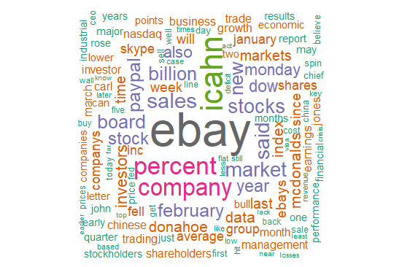
· · ·
文字雲
4
研究結果
> wordcloud(words = d$word, freq = d$freq, min.freq=1,
max.words=400, random.order=FALSE,
rot.per=0.35,colors=brewer.pal(8,"Dark2"))

Slide 30
· · ·
4
研究結果
為了令我們能夠迅速的了解這些新聞的內容，我們用word2vec模型統計這些字周圍出現頻率最高的字，word2vec提供另一個觀點將文字轉換成結構化資料，然而 word2vec 屬於一種非監督式學習，需要大量的樣本才可以得到較好的結果。我們以出現頻率最高的ebay，icahn，company這三個字為例，取周圍20個字。
> model = train_word2vec("新文字文件 (3).txt", output="新文字文件 (3).bin",
vectors = 100, window=12,force=T)
#train_file 用於訓練的單個.txt文件的路徑
#output_file 輸出文件的路徑
#vectors:要輸出的向量的數量。默認為100.更多的向量通常意味著更高
精度，但也更隨機的錯誤，更高的內存使用率和更慢的操作。明智的選擇可能在100-500之間。
#默認情況下是skip-gram模型
#window 用於訓練的窗口大小，12表示每個詞考慮前12個詞和後12個詞
> vector = read.vectors("新文字文件 (3).bin")
#read.vectors 從word2vec的文件中讀取先前訓練過的模型

Slide 31
· · ·
4
研究結果
> nearest_to(model,model[["ebay"]],n=20)
ebay
online
number
billionaire (億萬富翁Icahn,億萬富翁服飾)
makes
auction (拍賣)
pay
nasdaqebay (自動交易系統)
separate
disclosed
accused
regarding
ebays
nominee
giant (捷安特)
proposed
letter (常常寫信給股東會)
board
meanwhile
marc (大股東的名字，也是一個知名品牌)
根據上述的online，auction，nasdaqebay，giant，pay，marc，我們可以瞭解到eBay是一個上網買賣物品的線上拍賣及購物網站。而透過disclosed，accused我們可以迅速推測eBay應該是曾經被控告侵權過，果然發現eBay曾經陷入一個重大的侵權案裡。還有就是透過nominee，proposed，letter，board，marc我們可以了解到應該是有一名叫marc的人被提名當了候選人，果不其然在網路上的新聞中Marc被提名進入了eBay的董事會。

Slide 32
· · ·
4
研究結果
> nearest_to(model,model[["company"]],n=20)
company
paypals
paypal
auction
visa
services
indepdent
spin
google
war
payments
accused
disclosed
apple
separate
win
business
companies
ebay
billionaire
藉由eBay，paypal，visa，payments,apple，眾所皆知paypal，visa，apple是eBay的支付 服務商，而paypal更是eBay在2018年的主要服務商。而我們又再度看到separate這個字，原因是在2018年eBay不再跟paypal合作了。這時通過Google，war，accused，disclosed這四個字能跟我們上面的分析相互輝映，在eBay這個字的分析中我們推測eBay曾經被控告侵權過，這次更明顯了，是被google控告的，這是一個非常大的事件。
分析到此時我們發現billionaire這個單字常常出現，但我們還不能具體了解它代表什麼。

Slide 33
05
探討與結論

Slide 34
·
·
·
5
探討與結論
從Confusion Table可以看出不論有沒有做tf-idf 加權做資料修正，我們得到的模型對新聞標題都有0.7以上的判斷力，因此我們認為這個模型能夠幫助我們快速的篩選出我們想要找的新聞種類。
而接下來利用字詞出現頻率的分析也能幫助我們了解選出新聞的內容摘要，比較可惜的地方是由於電腦的限制，我們沒辦法將全部資料放入模型之中進行分析，如果能改善此一問題，相信能提高模型判斷的準確度。

Slide 35
06
參考來源

Slide 36
·
·
·
6
參考資料
☺ Code參考來源:
https://www.ocf.berkeley.edu/~janastas/supervised-learning-with-text-1-03-01-sheet.html
https://www.tidytextmining.com/ngrams.html
☺ 2014重要事件或是熱門關鍵字參考來源:
https://www.google.com.tw/trends/2014/
https://en.wikipedia.org/wiki/2014

